Slide 1
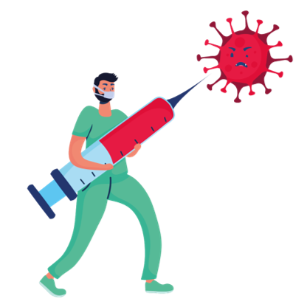









 | Pfizer/BioNtech⁶ | Moderna⁷ | AstraZeneca/Oxford⁸ | Janssen⁹
Vaccineplan | 2 indsprøjtninger; givet med 21 dages mellemrum | 2 indsprøjtninger; givet med 28 dages mellemrum | 2 indsprøjtninger; givet med 4 til 12 ugers mellemrum | 1 indsprøjtning
Vaccinetype | mRNA | mRNA | modificeret adenovirus (ikke en levende virus) | modificeret adenovirus (ikke en levende virus)
Godkendt til alderen | 16+ | 18+ | 18+ (i nogle lande 18-55 eller 18-65) | 18+
Virkning | 95 % | 94,1 % | 70,4 % | 66,3 %
Starter med at beskytte | 7 dage efter den første vaccinedosis er modtaget | 14 dage efter den anden vaccinedosis er modtaget | 15 dage efter den anden vaccinedosis | Efter 14-28 dage
Egnet til patienter med myelomatose? | Ja. Få den, hvis anbefalet til dig eller tilgængelig i dit land. | Ja. Få den, hvis anbefalet til dig eller tilgængelig i dit land. | Ja. Få den, hvis anbefalet til dig eller tilgængelig i dit land. | Ja. Få den, hvis anbefalet til dig eller tilgængelig i dit land.
Tabel 1. Oversigt over de COVID-19-vacciner, som i øjeblikket er blevet godkendt af Det Europæiske Lægemiddelagentur.

